Slide 1
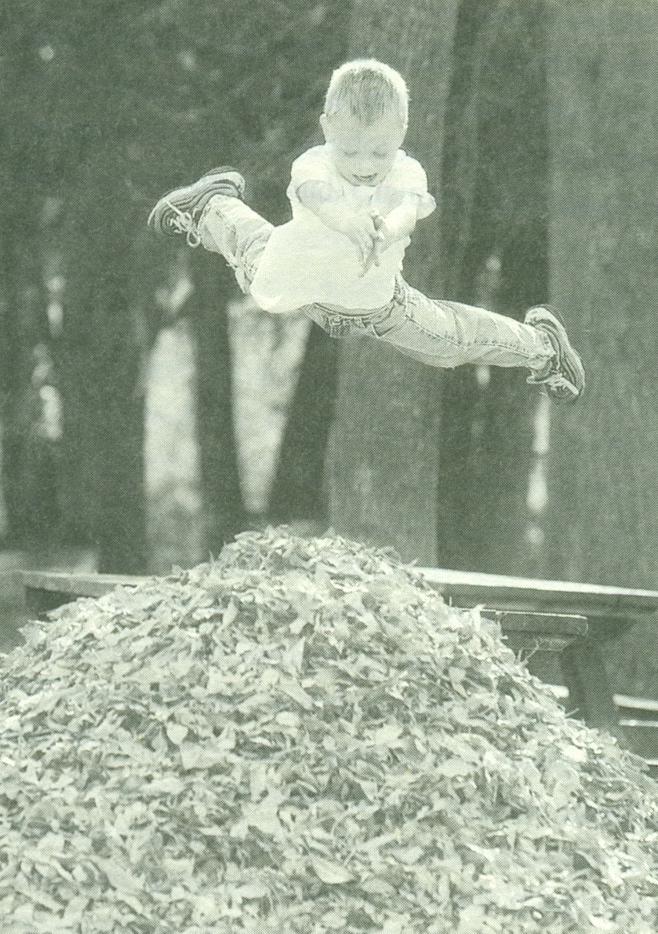
De la normalidad al rendimiento
Centro Educativo Miralba
(Marzo 2016)
Jorge Vázquez
Jorge Alonso
itaca.nos.gl

Slide 2

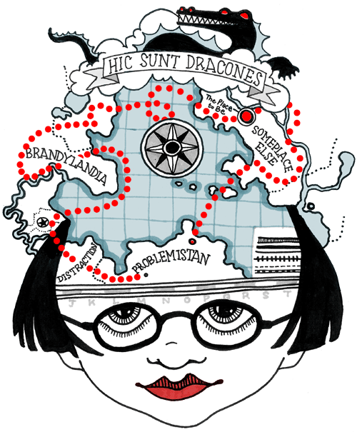
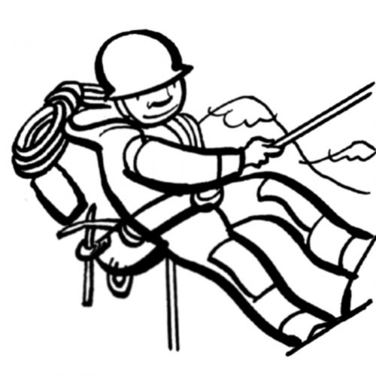
Mapa mental
Contexto
Realidad
Yo, identidad
Personalidad
Cognición
Acción

Slide 3
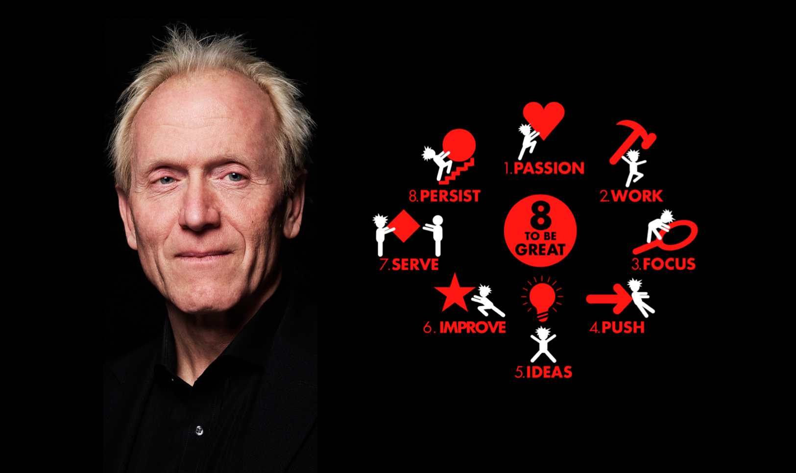
Ejercicios

Slide 4
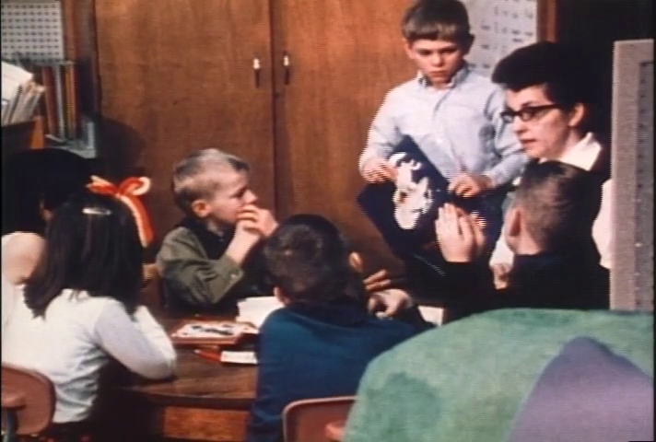
Vídeo
“A Class Divided”

Slide 5
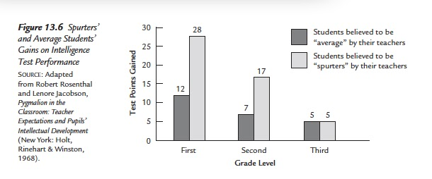
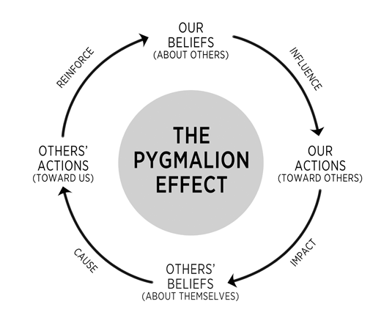

Slide 6
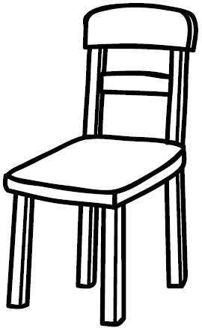

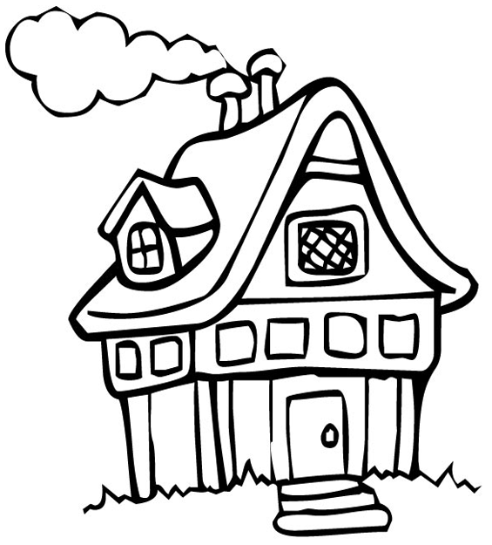
Tareas secundaria
“Si me conocieras, sabrías que...” (tutorías)
Tutoría de iguales o El Club de los Altruistas (C. Bona)
Preguntas de exámenes hechas por alumnos
El rompecabezas
TAI (Team Assisted Individualization)
Relacionar tema con aspectos de utilidad social o cotidianos (a primera hora)
Explicar en alto el proceso mental de solución de problemas (lógico-matemático).
Leer, no estudiar
21, descanso, 21
Estudiar en grupo, uso del altruista
Música, moverse (contexto)
Evitar los niveles de exigencia altos o muy bajos.
Coherencia, no le podemos pedir esfuerzo en los estudios si no los hace en otros aspectos de la vida.
Que debemos evitar
Dejarles ganar desde pequeños
No permitir que se frustren
Protegerlos de las consecuencias de sus actos
Desconfirmar figuras de autoridad (profesores, educadores, representantes de la ley, etc.)

Slide 7
Tareas primaria
¿Qué son los sentimientos? Oscar Brenifer, 2006
Parada de 3 minutos
Un examen cada grupo a otro
El libro de mi vida / La libreta viajera
Entrevista entre parejas
Preguntas sobre los puntos importantes antes de empezar un tema
La madeja / La tela de araña
¿Quién es quién?
El Club de los Altruistas
Lápices hacia adentro
Rompecabezas
Tarea de 21 minutos
Leer por la noche
¿Dónde encaja el esfuerzo en la nueva educación?
Evitar los niveles de exigencia altos o muy bajos.
Coherencia, no le podemos pedir esfuerzo en los estudios si no los hace en otros aspectos de la vida.
Que debemos evitar
Dejarles ganar desde pequeños
No permitir que se frustren
Protegerlos de las consecuencias de sus actos
Desconfirmar figuras de autoridad (profesores, educadores, representantes de la ley, etc.)
Recompensas fútiles (Robert Sapolsky)

